Slide 1


Slide 2

Chapitre 3
PARTIE 1 LES PRÉALABLES À LA GESTION DES RESSOURCES HUMAINES
Le développement
organisationnel : l’analyse des
postes et l’organisation du travail
© ERPI, tous droits réservés.
Reproduction sur support papier autorisée aux utilisateurs du manuel.
Notes:
Dupliquez la diapositive pour ajouter une autre page de partie ou de chapitre

Slide 3

Plan de chapitre
Objectif 3A – Reconnaître les différentes approches d’organisation du travail
3.1 Les écoles de pensée
Objectif 3B – Expliquer les processus et approches inhérents à l’analyse des postes
3.2 L’analyse des postes
3.3 La rédaction d’une description de l’emploi
Objectif 3C – Distinguer les différentes perspectives d’organisation du travail
3.4 Les nouvelles formes d’organisation du travail : les principaux déterminants
3.5 L’organisation du travail dans une perspective organisationnelle
3.6 L’organisation du travail dans une perspective de groupes : les équipes de travail
3.7 L’organisation du travail dans une perspective individuelle
3.8 Les aménagements du travail axés sur la flexibilité
© ERPI, tous droits réservés.
Reproduction sur support papier autorisée aux utilisateurs du manuel.
CHAPITRE 3 LE DÉVELOPPEMENT ORGANISATIONNEL : L’ANALYSE DES POSTES ET L’ORGANISATION DU TRAVAIL
3
Notes:
Dupliquez la diapositive pour ajouter d’autres figures

Slide 4
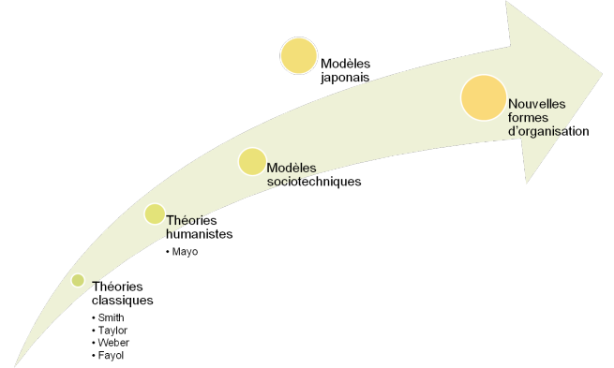
3.1 Les écoles de pensée
© ERPI, tous droits réservés.
Reproduction sur support papier autorisée aux utilisateurs du manuel.
CHAPITRE 3 LE DÉVELOPPEMENT ORGANISATIONNEL : L’ANALYSE DES POSTES ET L’ORGANISATION DU TRAVAIL
4
Notes:
Dupliquez la diapositive pour ajouter d’autres figures

Slide 5
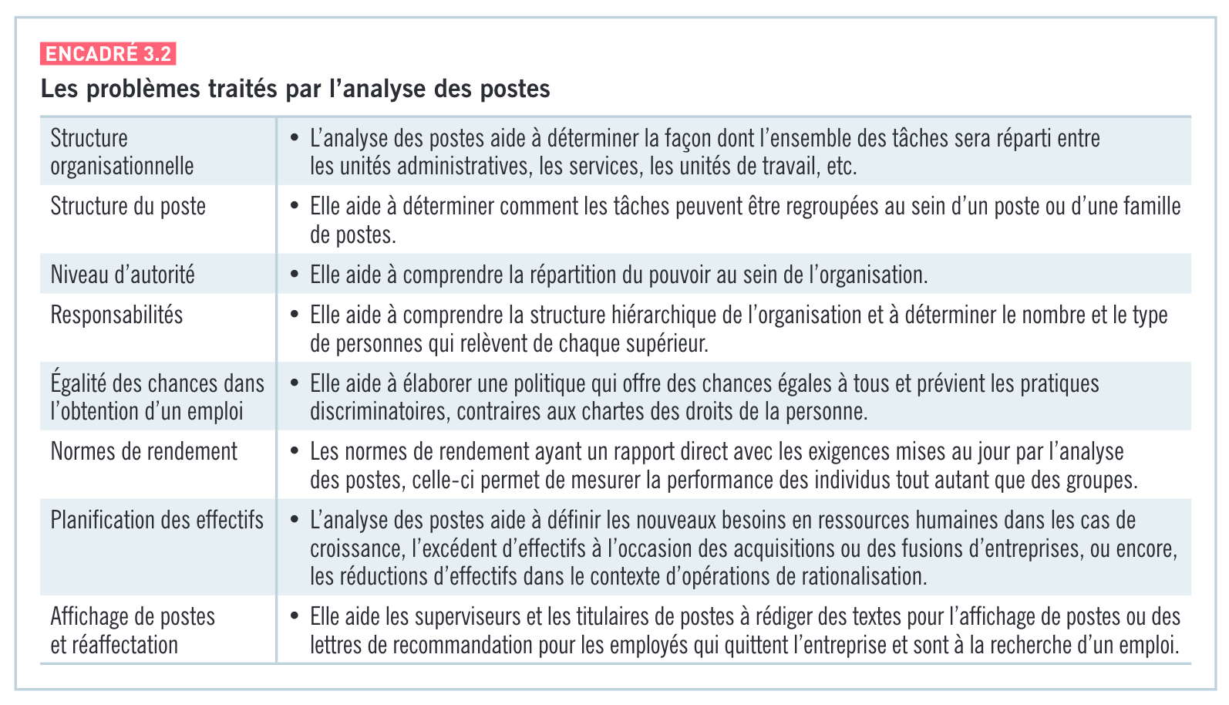
3.2 L’analyse des postes
© ERPI, tous droits réservés.
Reproduction sur support papier autorisée aux utilisateurs du manuel.
CHAPITRE 3 LE DÉVELOPPEMENT ORGANISATIONNEL : L’ANALYSE DES POSTES ET L’ORGANISATION DU TRAVAIL
5
Notes:
Dupliquez la diapositive pour ajouter d’autres figures

Slide 6
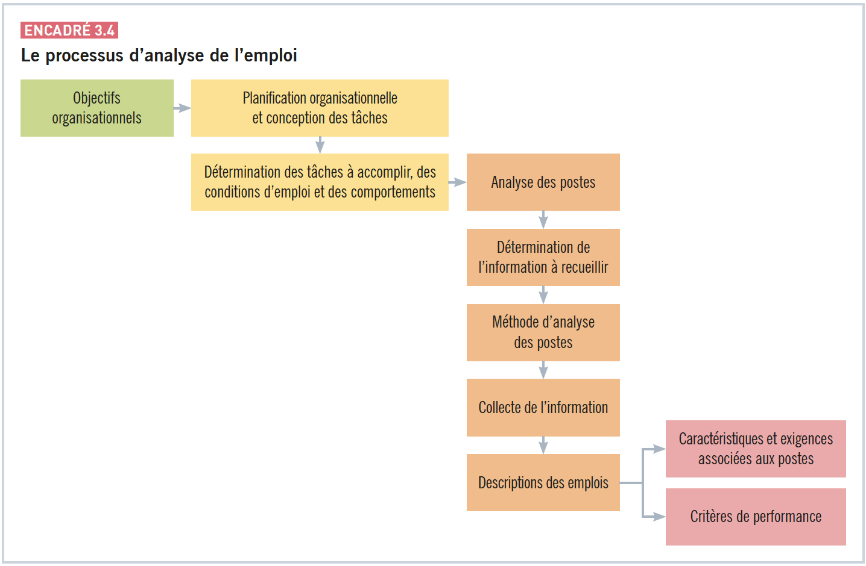
Le processus
3.2 SUITE
© ERPI, tous droits réservés.
Reproduction sur support papier autorisée aux utilisateurs du manuel.
CHAPITRE 3 LE DÉVELOPPEMENT ORGANISATIONNEL : L’ANALYSE DES POSTES ET L’ORGANISATION DU TRAVAIL
6
Notes:
Dupliquez la diapositive pour ajouter d’autres figures

Slide 7
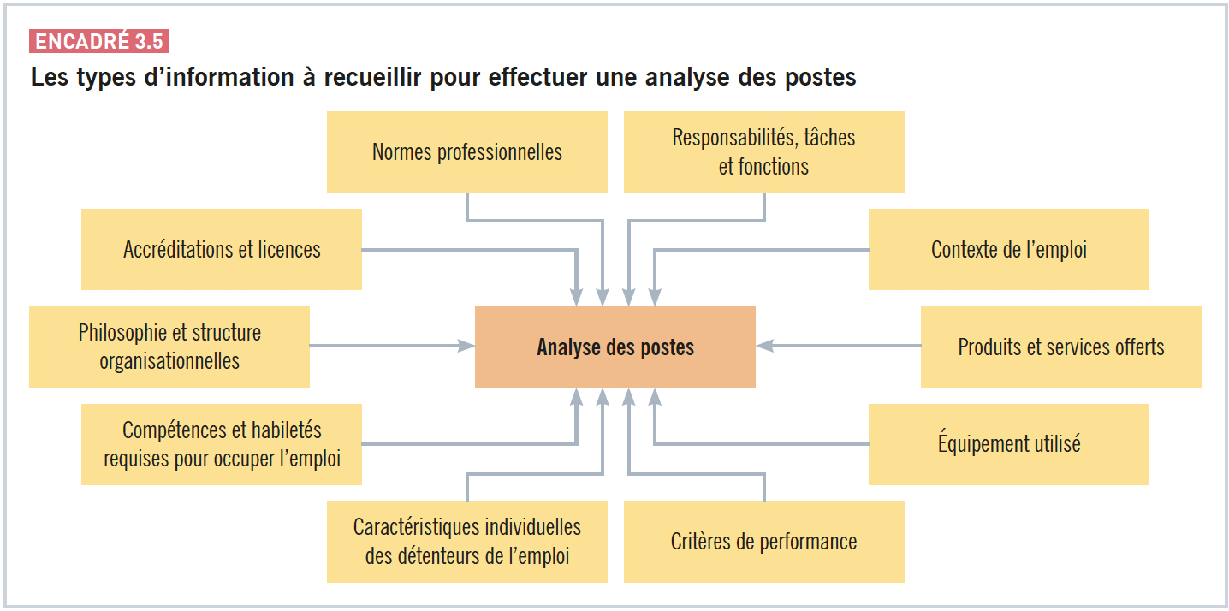
Les types d’information à fournir
3.2 SUITE
© ERPI, tous droits réservés.
Reproduction sur support papier autorisée aux utilisateurs du manuel.
CHAPITRE 3 LE DÉVELOPPEMENT ORGANISATIONNEL : L’ANALYSE DES POSTES ET L’ORGANISATION DU TRAVAIL
7
Notes:
Dupliquez la diapositive pour ajouter d’autres figures

Slide 8
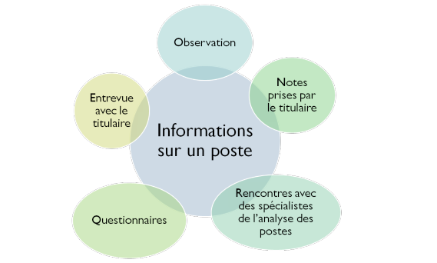
Les outils de collecte de données
3.2 SUITE
© ERPI, tous droits réservés.
Reproduction sur support papier autorisée aux utilisateurs du manuel.
CHAPITRE 3 LE DÉVELOPPEMENT ORGANISATIONNEL : L’ANALYSE DES POSTES ET L’ORGANISATION DU TRAVAIL
8
Notes:
Dupliquez la diapositive pour ajouter d’autres figures

Slide 9
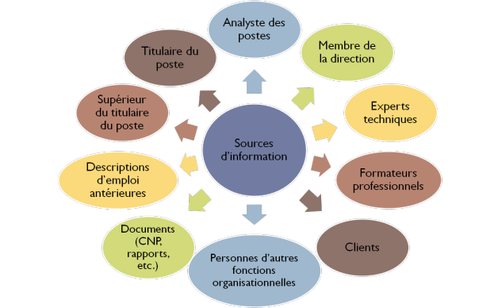
Les sources d’information
3.2 SUITE
© ERPI, tous droits réservés.
Reproduction sur support papier autorisée aux utilisateurs du manuel.
CHAPITRE 3 LE DÉVELOPPEMENT ORGANISATIONNEL : L’ANALYSE DES POSTES ET L’ORGANISATION DU TRAVAIL
9
Notes:
Dupliquez la diapositive pour ajouter d’autres figures

Slide 10
Les approches
3.2 SUITE
Approches axées sur l’emploi
Approches axées sur l’individu
Approches
hybrides
Étude des méthodes de travail
Approche basée sur les compétences
Classification nationale des professions (CNP)
Mesure du travail
Questionnaire d’analyse des postes (QAP)
Analyse fonctionnelle des emplois
Inventaire des éléments de travail
Inventaire analytique des emplois
Questionnaire de description des postes de direction (QDPD)
Méthode des incidents critiques (MIC)
Méthode étendue des incidents critiques
Approche sur mesure
© ERPI, tous droits réservés.
Reproduction sur support papier autorisée aux utilisateurs du manuel.
CHAPITRE 3 LE DÉVELOPPEMENT ORGANISATIONNEL : L’ANALYSE DES POSTES ET L’ORGANISATION DU TRAVAIL
10
Notes:
Dupliquez la diapositive pour ajouter d’autres figures

Slide 11
3.3 La rédaction d’une description de l’emploi
La désignation de la fonction ou appellation d’emploi
Le service (ou la division)
La date à laquelle la description a été effectuée
Le nom du titulaire du poste et celui de l’analyste des postes
Le schéma de l’emploi ou objectif du poste
La supervision
Les principales fonctions et responsabilités
Les exigences du poste
Le contexte de travail
© ERPI, tous droits réservés.
Reproduction sur support papier autorisée aux utilisateurs du manuel.
CHAPITRE 3 LE DÉVELOPPEMENT ORGANISATIONNEL : L’ANALYSE DES POSTES ET L’ORGANISATION DU TRAVAIL
11
Notes:
Dupliquez la diapositive pour ajouter d’autres figures

Slide 12
3.4 Les formes d’organisation du travail : les principaux déterminants
Participation accrue des travailleurs
Utilisation intensive des nouvelles technologies
Gestion de
l’amélioration
continue
© ERPI, tous droits réservés.
Reproduction sur support papier autorisée aux utilisateurs du manuel.
CHAPITRE 3 LE DÉVELOPPEMENT ORGANISATIONNEL : L’ANALYSE DES POSTES ET L’ORGANISATION DU TRAVAIL
12
Notes:
Dupliquez la diapositive pour ajouter d’autres figures

Slide 13
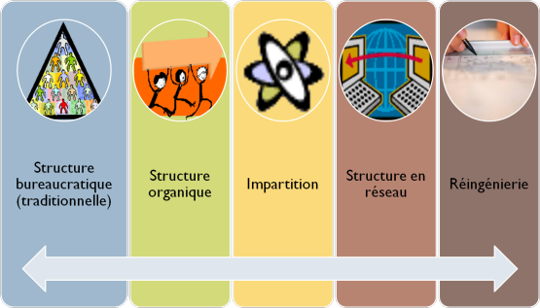
3.5 L’organisation du travail dans une perspective organisationnelle
© ERPI, tous droits réservés.
Reproduction sur support papier autorisée aux utilisateurs du manuel.
CHAPITRE 3 LE DÉVELOPPEMENT ORGANISATIONNEL : L’ANALYSE DES POSTES ET L’ORGANISATION DU TRAVAIL
13
Notes:
Dupliquez la diapositive pour ajouter d’autres figures

Slide 14
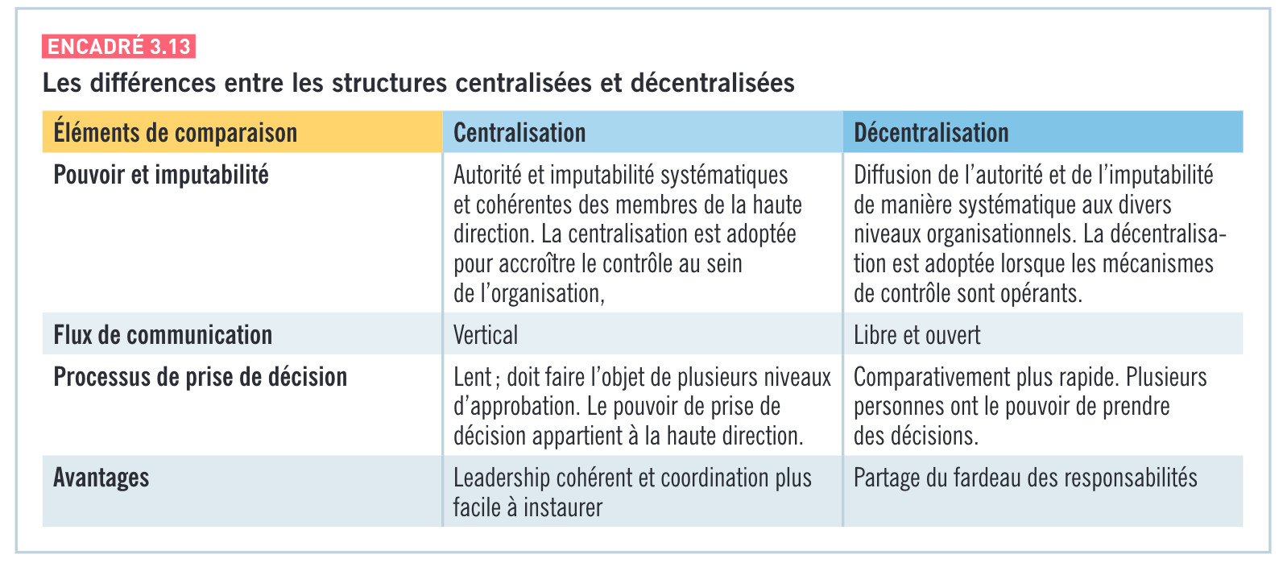
De l’organisation du travail plus centralisée vers une organisation plus décentralisée
3.5 SUITE
© ERPI, tous droits réservés.
Reproduction sur support papier autorisée aux utilisateurs du manuel.
CHAPITRE 3 LE DÉVELOPPEMENT ORGANISATIONNEL : L’ANALYSE DES POSTES ET L’ORGANISATION DU TRAVAIL
14
Notes:
Dupliquez la diapositive pour ajouter d’autres figures

Slide 15
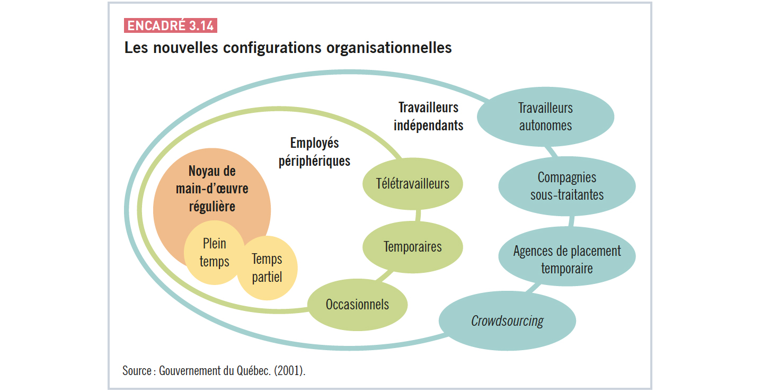
L’impartition et les nouvelles configurations organisationnelles
3.5 SUITE
© ERPI, tous droits réservés.
Reproduction sur support papier autorisée aux utilisateurs du manuel.
CHAPITRE 3 LE DÉVELOPPEMENT ORGANISATIONNEL : L’ANALYSE DES POSTES ET L’ORGANISATION DU TRAVAIL
15
Notes:
Dupliquez la diapositive pour ajouter d’autres figures

Slide 16
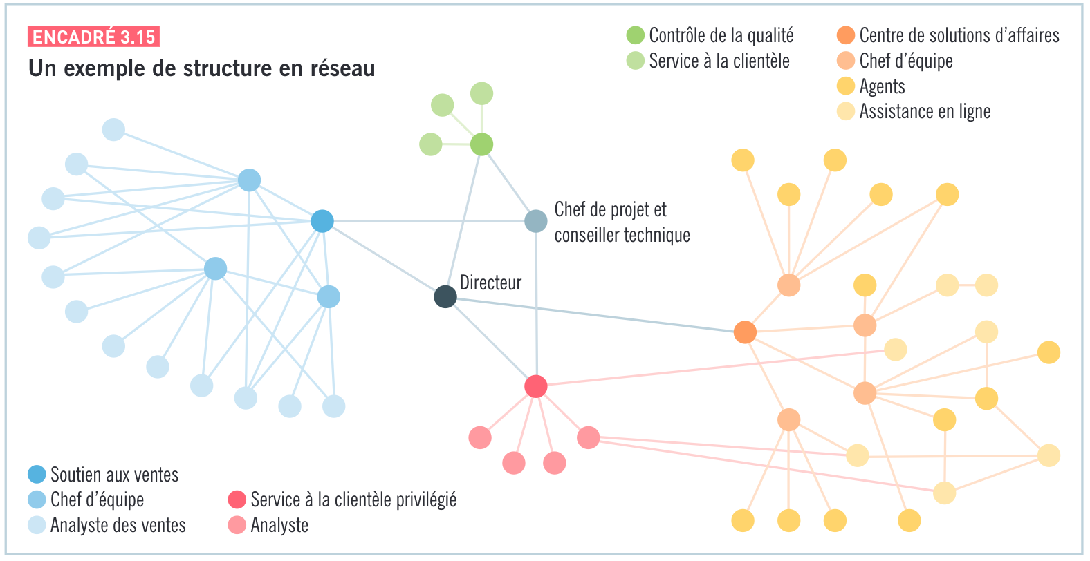
La structure en réseau
3.5 SUITE
© ERPI, tous droits réservés.
Reproduction sur support papier autorisée aux utilisateurs du manuel.
CHAPITRE 3 LE DÉVELOPPEMENT ORGANISATIONNEL : L’ANALYSE DES POSTES ET L’ORGANISATION DU TRAVAIL
16
Notes:
Dupliquez la diapositive pour ajouter d’autres figures

Slide 17
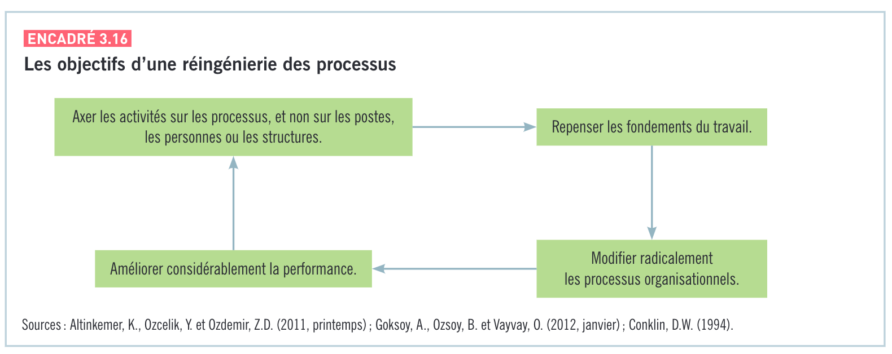
La réingénierie
3.5 SUITE
© ERPI, tous droits réservés.
Reproduction sur support papier autorisée aux utilisateurs du manuel.
CHAPITRE 3 LE DÉVELOPPEMENT ORGANISATIONNEL : L’ANALYSE DES POSTES ET L’ORGANISATION DU TRAVAIL
17
Notes:
Dupliquez la diapositive pour ajouter d’autres figures

Slide 18
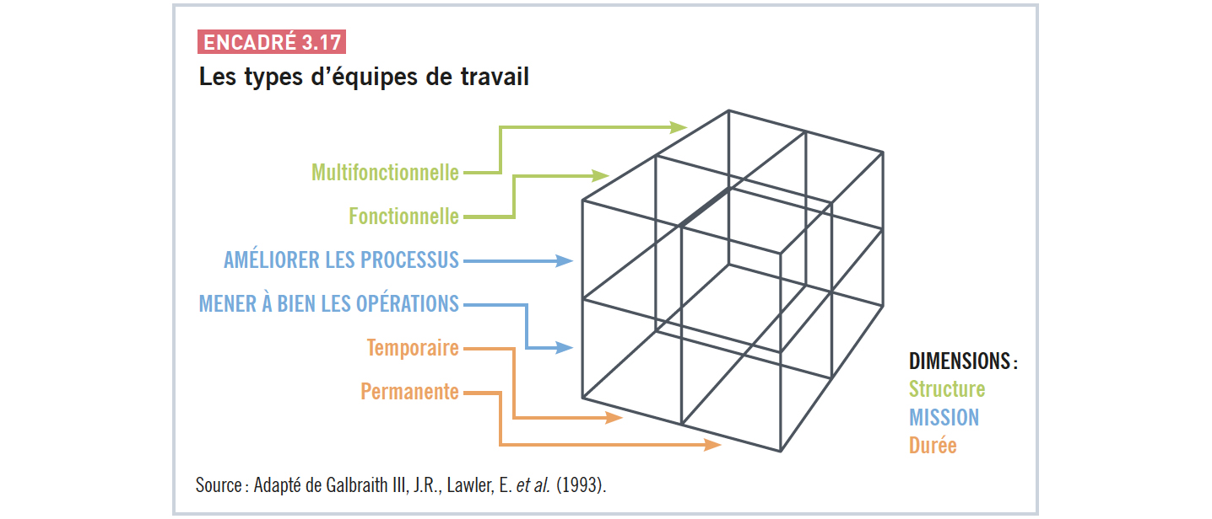
3.6 L’organisation du travail des une perspective de groupes : les équipes de travail
© ERPI, tous droits réservés.
Reproduction sur support papier autorisée aux utilisateurs du manuel.
CHAPITRE 3 LE DÉVELOPPEMENT ORGANISATIONNEL : L’ANALYSE DES POSTES ET L’ORGANISATION DU TRAVAIL
18
Notes:
Dupliquez la diapositive pour ajouter d’autres figures

Slide 19
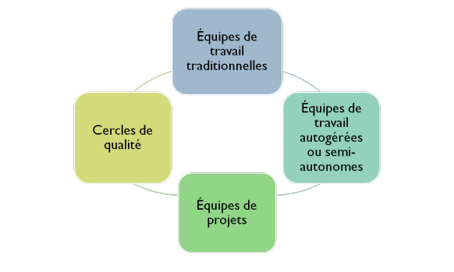
Les types d’équipes de travail
3.6 SUITE
© ERPI, tous droits réservés.
Reproduction sur support papier autorisée aux utilisateurs du manuel.
CHAPITRE 3 LE DÉVELOPPEMENT ORGANISATIONNEL : L’ANALYSE DES POSTES ET L’ORGANISATION DU TRAVAIL
19
Notes:
Dupliquez la diapositive pour ajouter d’autres figures

Slide 20
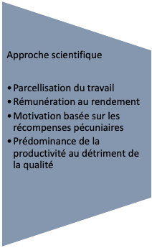
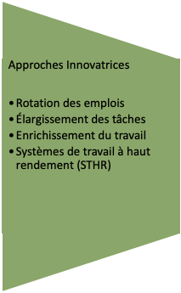
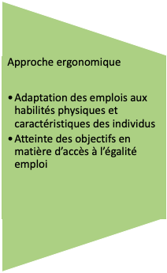
3.7 L’organisation du travail dans une perspective individuelle : les approches
© ERPI, tous droits réservés.
Reproduction sur support papier autorisée aux utilisateurs du manuel.
CHAPITRE 3 LE DÉVELOPPEMENT ORGANISATIONNEL : L’ANALYSE DES POSTES ET L’ORGANISATION DU TRAVAIL
20
Notes:
Dupliquez la diapositive pour ajouter d’autres figures

Slide 21
3.8 Les aménagements du travail axés sur la flexibilité
Horaire
Horaire flexible
Semaine comprimée
Temps partiel
Emploi partagé
Lieu de travail
Télétravail
Travail atypique
© ERPI, tous droits réservés.
Reproduction sur support papier autorisée aux utilisateurs du manuel.
CHAPITRE 3 LE DÉVELOPPEMENT ORGANISATIONNEL : L’ANALYSE DES POSTES ET L’ORGANISATION DU TRAVAIL
21
Notes:
Dupliquez la diapositive pour ajouter d’autres figures

